Slide 1
И. А. Ильин о фашизме
Докладчик: Мухина М.
Научный руководитель: к. и. н. Наумов Л. А.

Slide 2
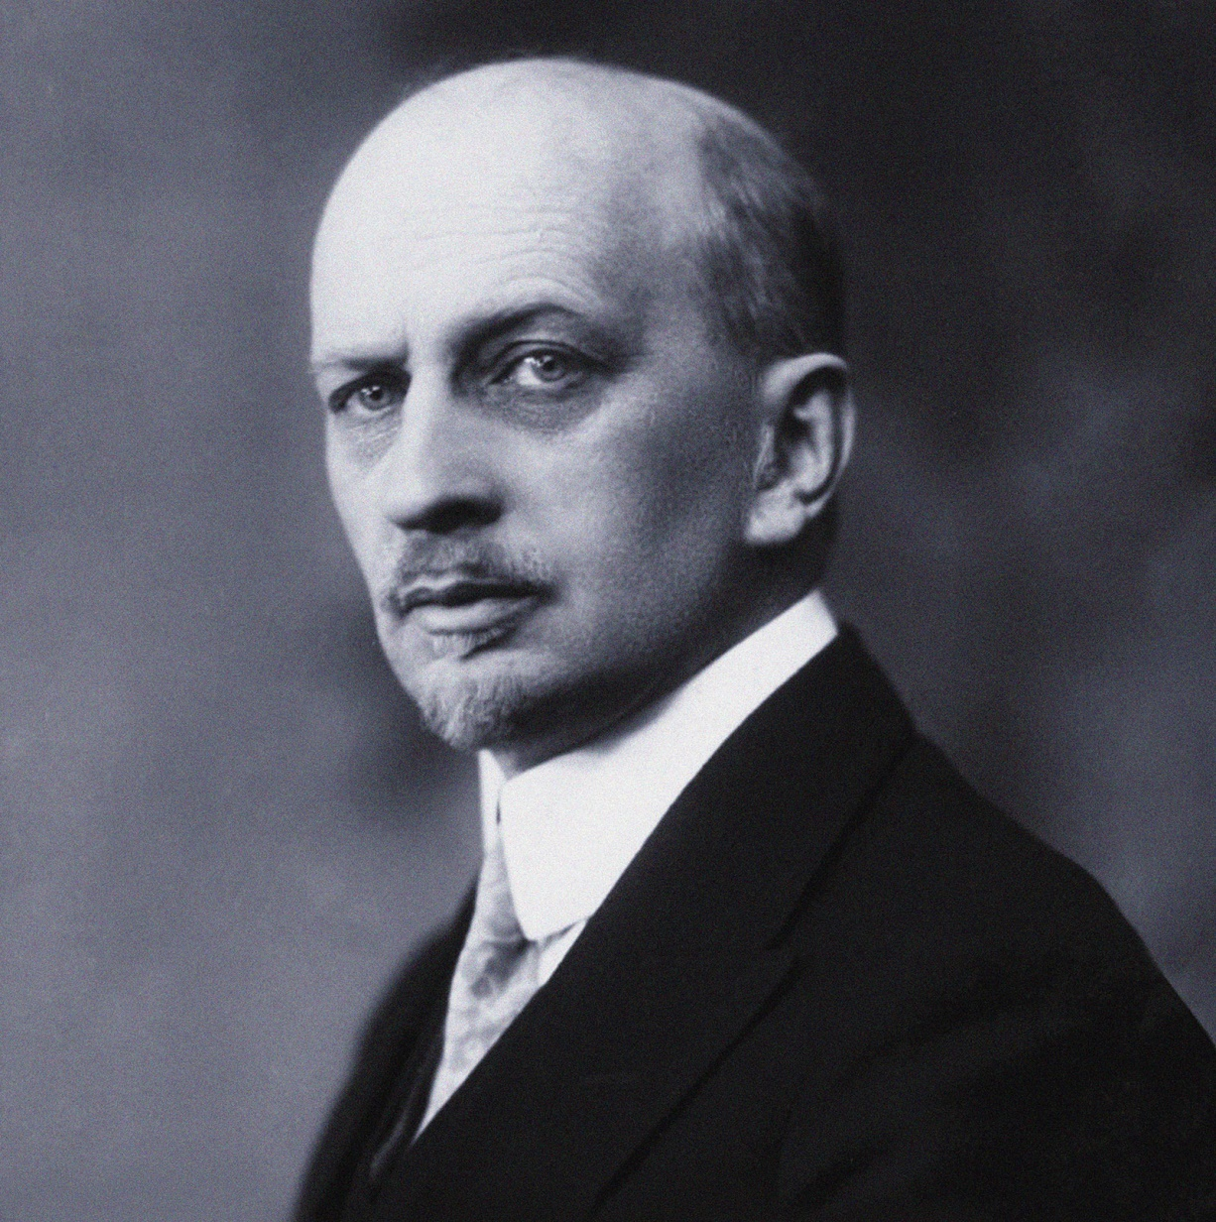
И. А. Ильин
Русский философ, правовед и публицист

Slide 3
Статьи:
«О русском фашизме», 1928.
Выпущена в журнале «Русский колокол», издаваемым самим И. А. Ильиным.
«Национал-социализм. Новый дух», 1933.
Издана в газете «Возрождение», выпускаемой его товарищем П. Б. Струве, в Париже в непростое для Ильина время
«О фашизме», 1948.
Написана для РОВС в качестве агитации, как и все статьи из цикла «Наши задачи» имела программный характер.

Slide 4
Обстоятельства написания:
Во внимание стоит брать не только время, но и место написания исследуемых статей.
Все они были написаны И. А. Ильиным уже в эмиграции: две в Германии, а последняя уже в Швейцарии после краха фашизма в Италии и национал-социализма Германии. Все они подобраны таким образом, чтобы возможным представлялось отследить мысли философа относительно фашизма.

Slide 5
О русском фашизме.

Slide 6
Основные мысли:
Иван Александрович в данной статье беспокоится о сохранении истинно русской культуры, русских нравственных ценностей, православной культуры и внутренней духовности русского народа.
Здесь Ильин также делает вывод о сущности белого движения. Белое движение – это движение рыцарственных людей, сплочающихся во время каких-либо кризисов на фоне общего духа патриотизма.
Ильин также размышляет о сущности итальянского фашизма, он видел его основе идеи, схожие с идеями белого дела, но также отмечал существенное различие – отсутствие духовности.

Slide 7
Национал-социализм. Новый дух.

Slide 8
Основные мысли:
Страх европейских народов перед национал-социализмом сильно преувеличен (стоит принять во внимание год написания статьи – 1933, когда фашисты только пришли к власти, и пока они не сотворили всех тех зверств, о которых можно говорить в наше время).
Ильин решительно отвергает идею того, что когда-нибудь русские и немецкие враги большевизма, будут маршировать под одним знаменем, хоть и находит эти слухи обольстительными.

Slide 9
О фашизме.

Slide 10
Основные мысли:
Ильин все так же искренне верит в то, что Россия будет свободной от гнета большевиков, посему говорит об ошибках, совершенных фашистами, чтобы предостеречь русских патриотов от их повторения.
Ильин призывает русских патриотов не использовать впредь слово «фашизм», так как оно в обществе уже стало синонимом той нечеловеческой жестокости и дикости, которую проявили немецкие и итальянские фашисты ко всему миру.

Slide 11
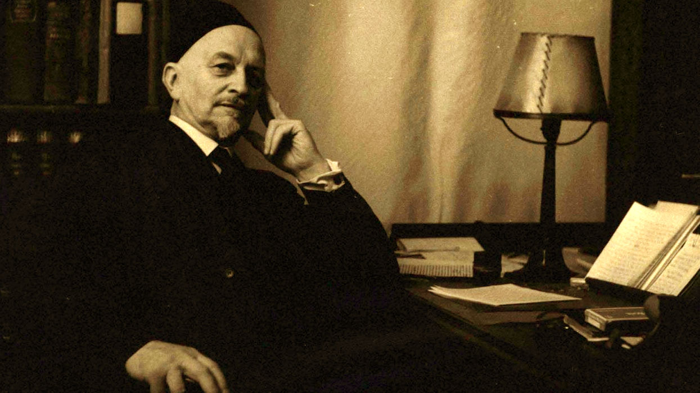
Взгляды:

Slide 12
Общие выводы:
Ильин – не фашист. Ильин – белогвардеец, проникнувшийся идеями белого движения. Благородными идеями любви к своей Родине, ее народу, отвержения всякой корысти, подлости, идеями превосходства милосердия и чести, идеями священности морали и чувства долга. Идеями, которые в своей сущности не могут причинить никому вреда.
Поначалу все шло так, как он и предполагал, однако потом эти идеи были извращены до неузнаваемости в своей сущности, что заставило его перестать положительно отзываться о фашизме или национал-социализме, однако не заставило отойти от идей белого движения.

Slide 13
Спасибо за внимание!

